Slide 1



Платформа обмена медицинскими данными и записи на приём к врачу

Slide 2


Проблема: коммуникации в медицине нарушены
Пациенты и врачи
Не имеют доступа ко всей медицинской информации
Используют телефон, WhatsApp, сканы, CD для общения
Клиники
Отсутствие онлайн актуальной информации о доступности врачей приводи к потерянным пациентам
Акты-сверки по застрахованным пациентам производится вручную и занимает много ресурсов клиники
Страховые компании
Отсутствие интероперабельности между клиниками ведёт к повторной диагностике и убыткам
Связь с пациентами происходит по телефону
Ручной обмен медицинской информацией с клиниками ведёт к ошибкам и мошенничеству
Notes:
Next version: показать их в виде диаграммы, где они не связаны между собой, всё время мешает телефон, например, возле каждой линии описаны проблемы текстом

Slide 3
Что происходит сейчас?
Для автоматического обмена информацией между медицинскими организациями потребуется интегрировать каждую МИС
с каждой страховой, каждым сайтом лидогенерации напрямую…
Это десятки тысяч интеграций, которые надо будет поддерживать!
Клиники
Пациенты
Для этого потребовалось бы очень много финансовых и временных ресурсов.
Страховые и фармкомпании, лидогенераторы, лаборатории анализов
МИС
Notes:
Описать всё на русском, на второй стороне – страховые, лидгены. Цель слайда – показать, что если бы попытаться сделать всё автоматически, клинике потребуется огромное количество ресурсов

Slide 4
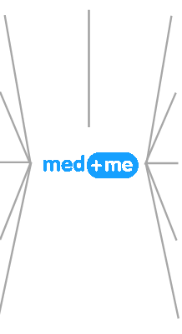

Решение Med.me
Мed.me разрабатывает собственную базу интеграций с МИС клиник. Благодаря этому клинике нужна только одна интеграция —
с Мed.me, равно как и любому лидогенератору, страховой, фармкомпании или лаборатории.
Таким образом, Мed.me — универсальный интерфейс для связи клиники с внешним миром.
Клиники
Пациенты
Страховые и фармкомпании, лидогенераторы, лаборатории анализов
МИС
Notes:
Левую часть оставить как на старом слайде

Slide 5
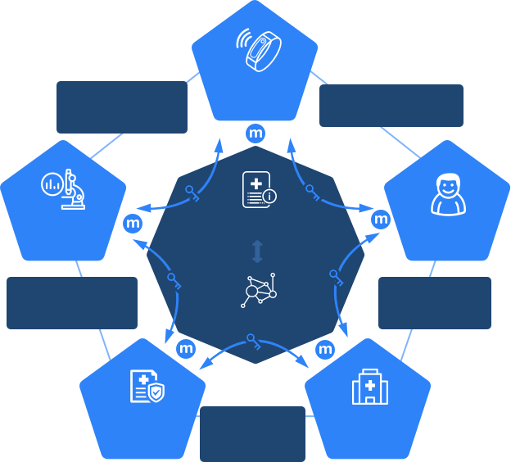
Решение
Децентрализованная платформа для обмена медицинскими данными, соединяющая медицинские организации и пациентов. Ключевые особенности:
Электронная медицинская карта пациента, доступная 24/7
Онлайн-запись и обмен медицинской информацией в реальном времени
Безопасность и обеспечение неизменности данных
Автоматизация взаиморасчётов между клиниками и страховыми компаниями
Big Data, аналитика и статистика для фармкомпаний
Фитнес-приложения,
периферийные
устройства, IoT
Учёные и фармкомпании получают доступ к обезличенным медицинским данным
Пациенты используют фитнес-приложения и носимые гаджеты для получения и обработки данных по своему здоровью
Фармкомпании,
учёные
Мед. данные
Пациенты
Страховые и клиники предоставляют статистику и аналитику фармкомпаниям и учёным
Пациенты видят свою сквозную медкарту в частных и гос. клиниках
Неизменный реестр
Страховые
организации
Клиники беспрепятственно обмениваются мед. данными со страховыми
Врачи, клиники,
больницы
Notes:
Изобразить проблему графически: нет связи между игроками рынка
Связь – это обмен EHR и возможность совершать действия
В каждом секторе – его проблемы
Картинку в

Slide 6
Пример использования интеграционной
платформы Med.me в регионе
ПГУ
РМИС (ГИС)
Единый портал пациентов
МИС₁
МИС₂
МИС_{n}
…
ЕГИСЗ/РЭМД
Med.me:
Соединит РМИС с локальными МИС
Соединит частных производителей МИС с ЕГИСЗ и ИЭМК/РЭМД
Позволит создать единый портал для пациентов на уровне региона с частными и бюджетными МО
Бюджетные МО
Частные МО

Slide 7

Инструменты,
которые помогают
клинике

Slide 8

Мир глазами клиники
Клиника (МИС, ЛИС, CRM)
ТФОМС
ДМС
Онлайн-пациенты
Аптеки
Первичные платные пациенты
Вторичные платные пациенты
Notes:
Этот слайд объясняет, откуда клиника получает пациентов. Надо возле каждого 6 угольника указать соответствующие логотипы и стрелки, КУДА КАЖДЫЙ ЛОГОТИП ПРИВОДИТ ПАЦИЕНТОВ.
ОМС – ФОМС
ДМС – Логотипы страховых
Онлайн-пациенты – телемедицинские решения
Первичные платные пациенты – лидогенераторы
Вторичные платные – страховые, сайт клиники, мобильное приложение
Аптеки – электронные рецепты

Slide 9
Интеграция со страховыми и компаниями по лидогенерации
ЛПУ
Автоматизация документа между ЛПУ и страховыми: реестры прикреплённых пациентов, гарантийные письма, реестры счетов
Запись к врачу в режиме реального времени
Мгновенный обмен данными электронных медицинских карт в защищённом режиме
Единый защищённый канал обмена данными с внешним миром: страховыми, лидогенераторами и собственным мобильным приложением клиники
МИС ЛПУ
РЭМД ЕГИСЗ,
Страховые
компании, лидогенераторы,
фармкомпании

Slide 10
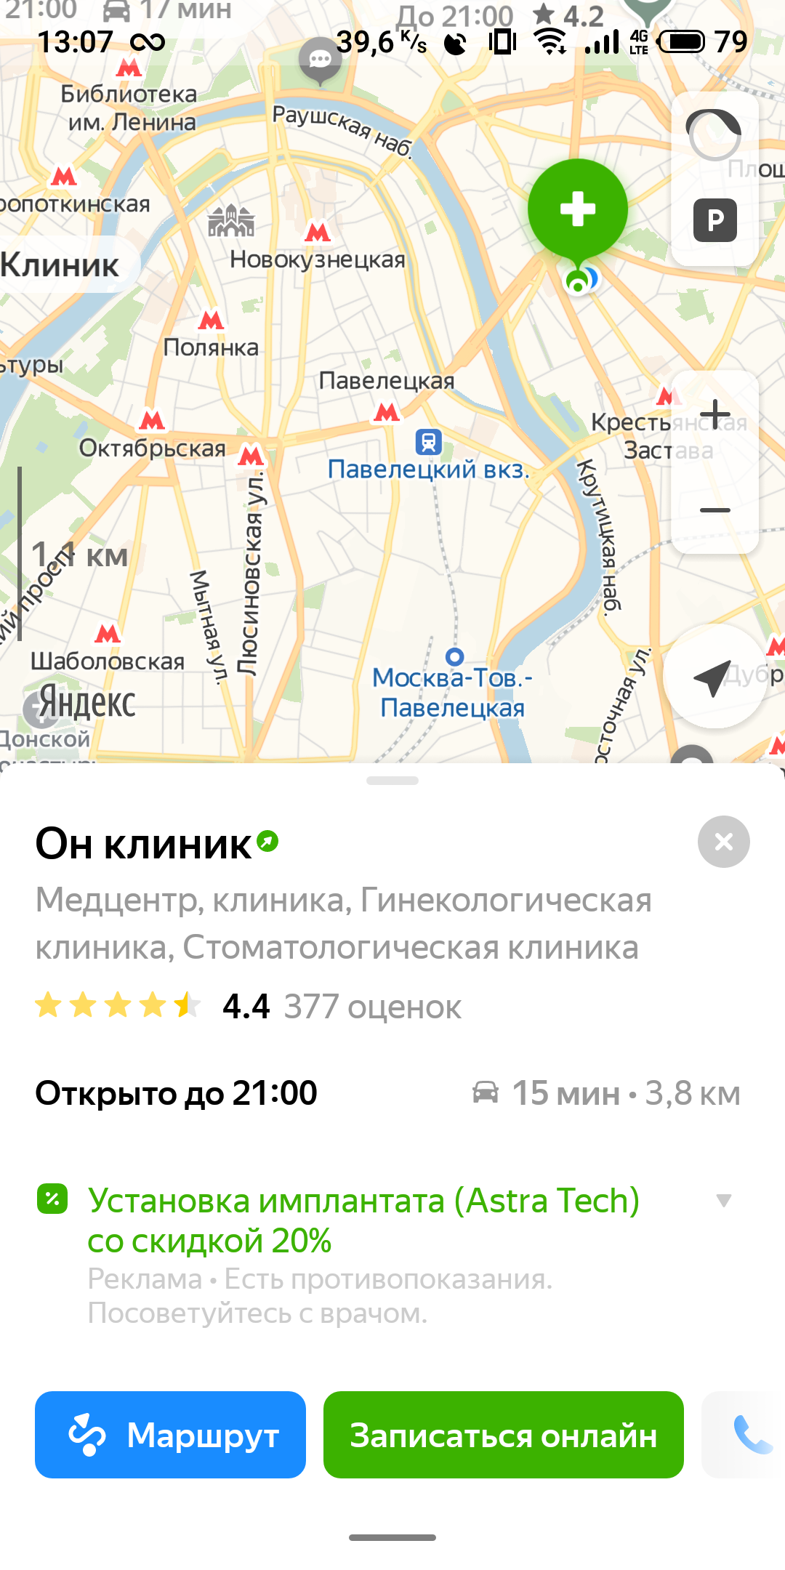
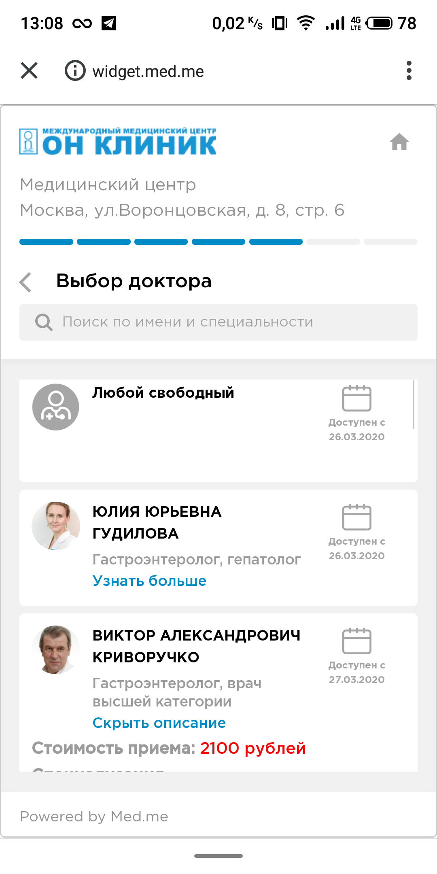
Виджеты онлайн-записи для пациентов
Запись 24/7 без ожидания на линии
Встраивается на любой сайт за 5 минут
Повышает конверсии
Поддержка мобильной версии!
Интеграция с любой страховой компанией, сайтом лидогенерации и Яндекс.Картами

Slide 11
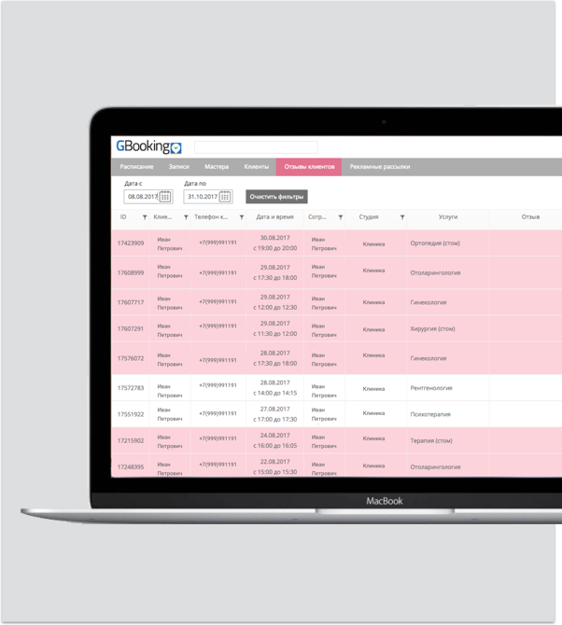
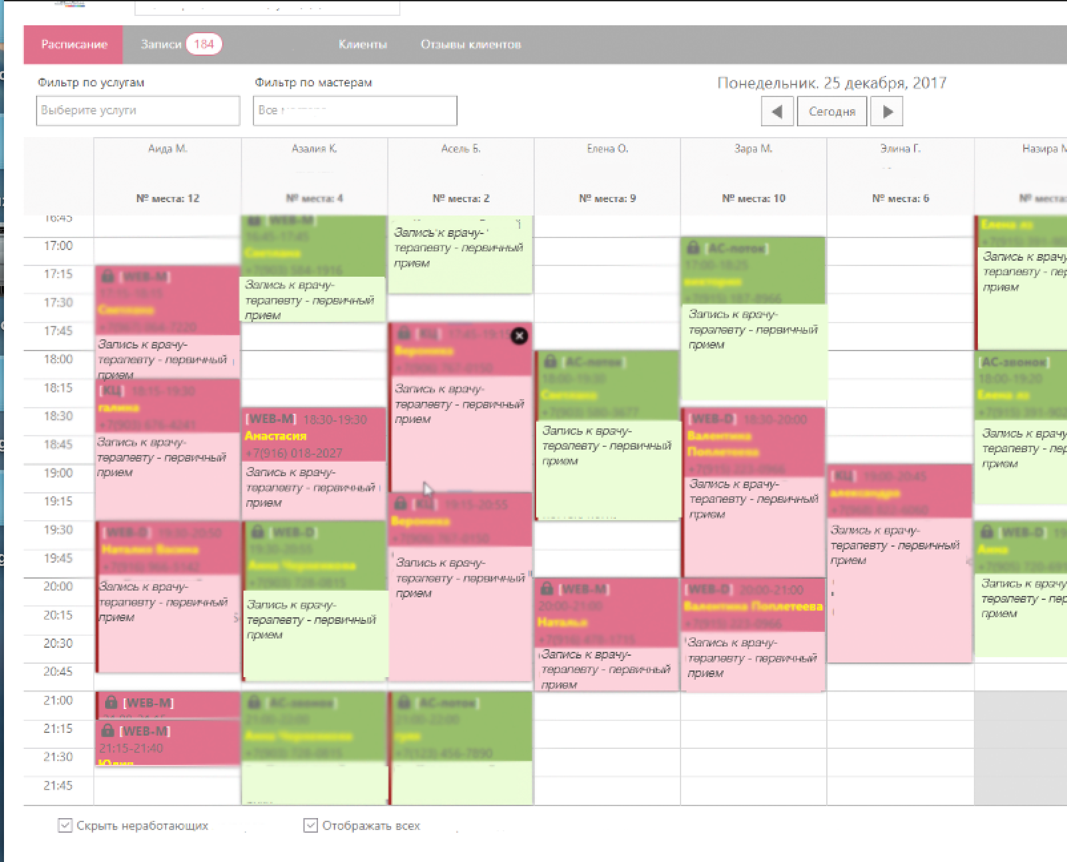
Рабочий кабинет для клиники
Врачи
Пациенты
Отзывы пациентов
Электронный журнал с оптимизацией расписания
Полноценная интеграция с МИС
Напоминания и рассылки для пациентов
Отзывы пациентов (контроль качества)
Сквозная аналитика и колл-трекинг
Интеграции с платежными системами
Интеграции с для операторов
Отчёты и выгрузки
….. И большой магазин приложений и расширений системы
по врачам

Slide 12
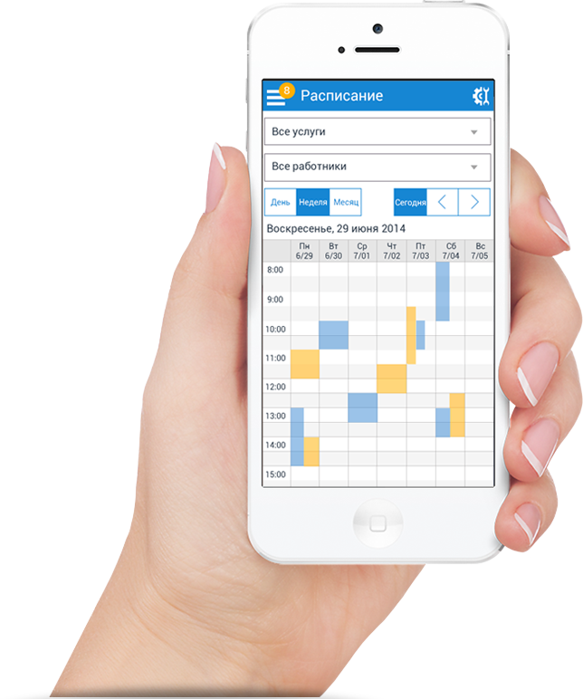
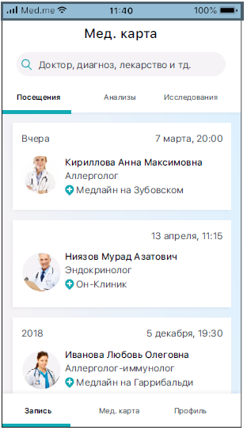
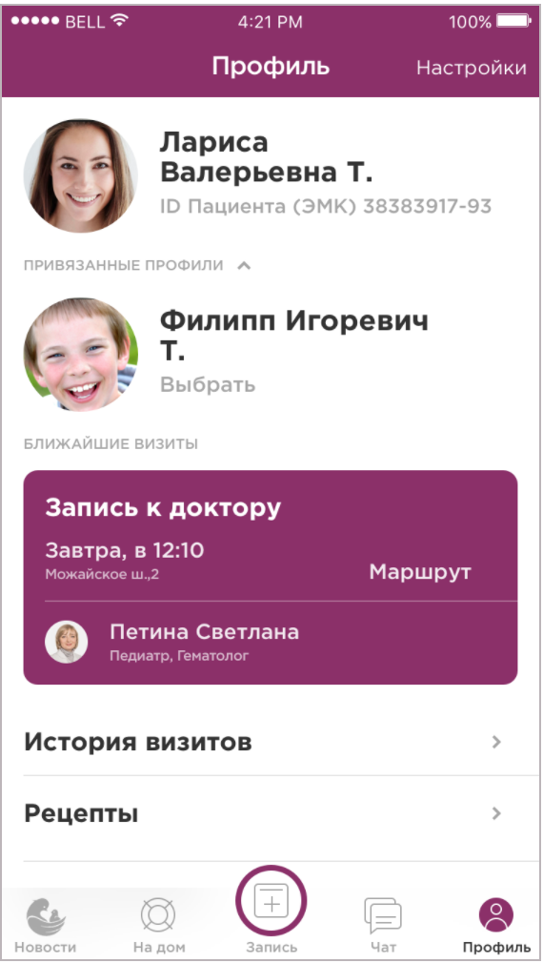
Мобильное
приложение с ЭМК
Запись к врачу онлайн
Электронная медицинская карта пациента: история записей, направления, назначения, анализы и др.
Карта с филиалами и геолокацией, с сортировкой филиалов по удалённости
Информирование об акциях и спецпредложениях

Slide 13

SMS-напоминания и рассылки
Повышаем качество клиентского сервиса
Решаем проблему неявок пациентов
Информируем администраторов о новых бронированиях
Позволяем проводить таргетированные рассылки с минимальными затратами

Slide 14
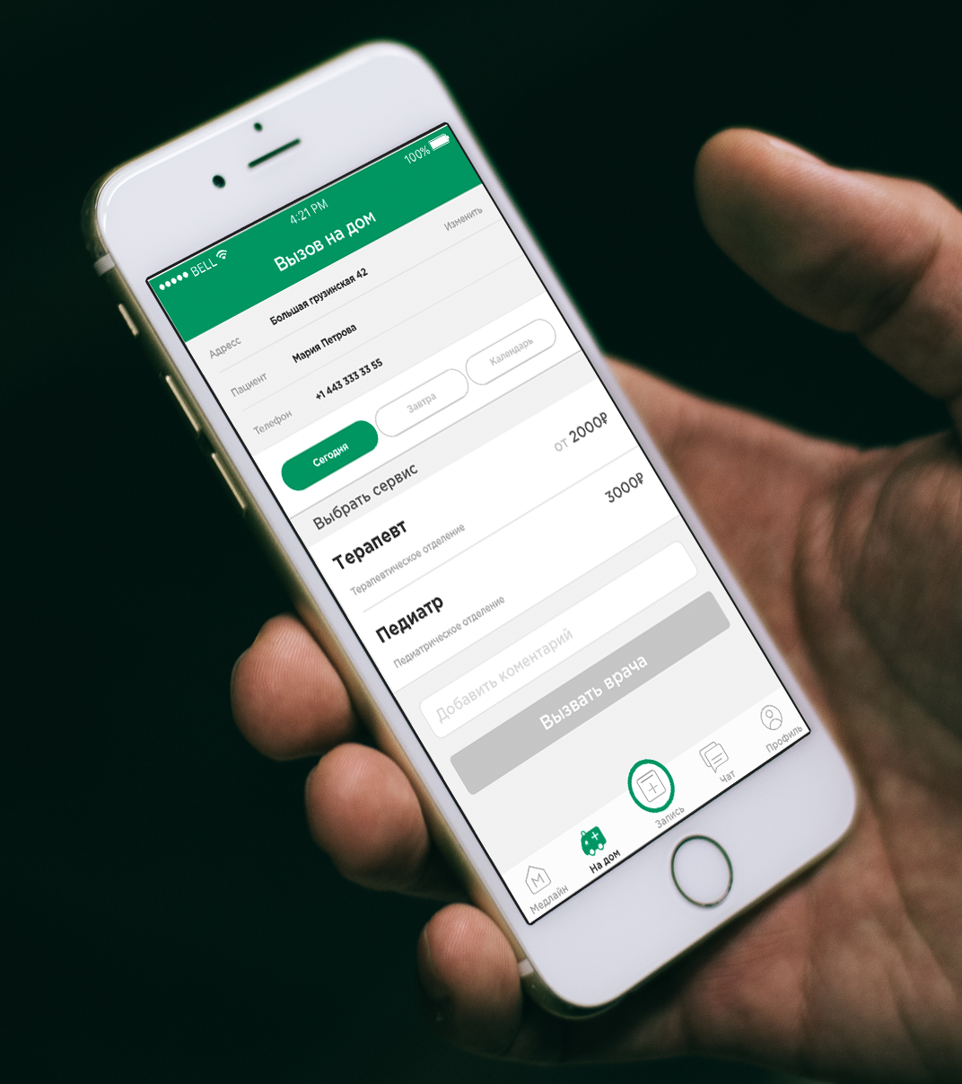
Вызов врача на дом
Динамическая оптимизация врачей на вызове
Снижение расходов выездной службы
Вызов врача не только для себя, но и для членов семьи

Slide 15
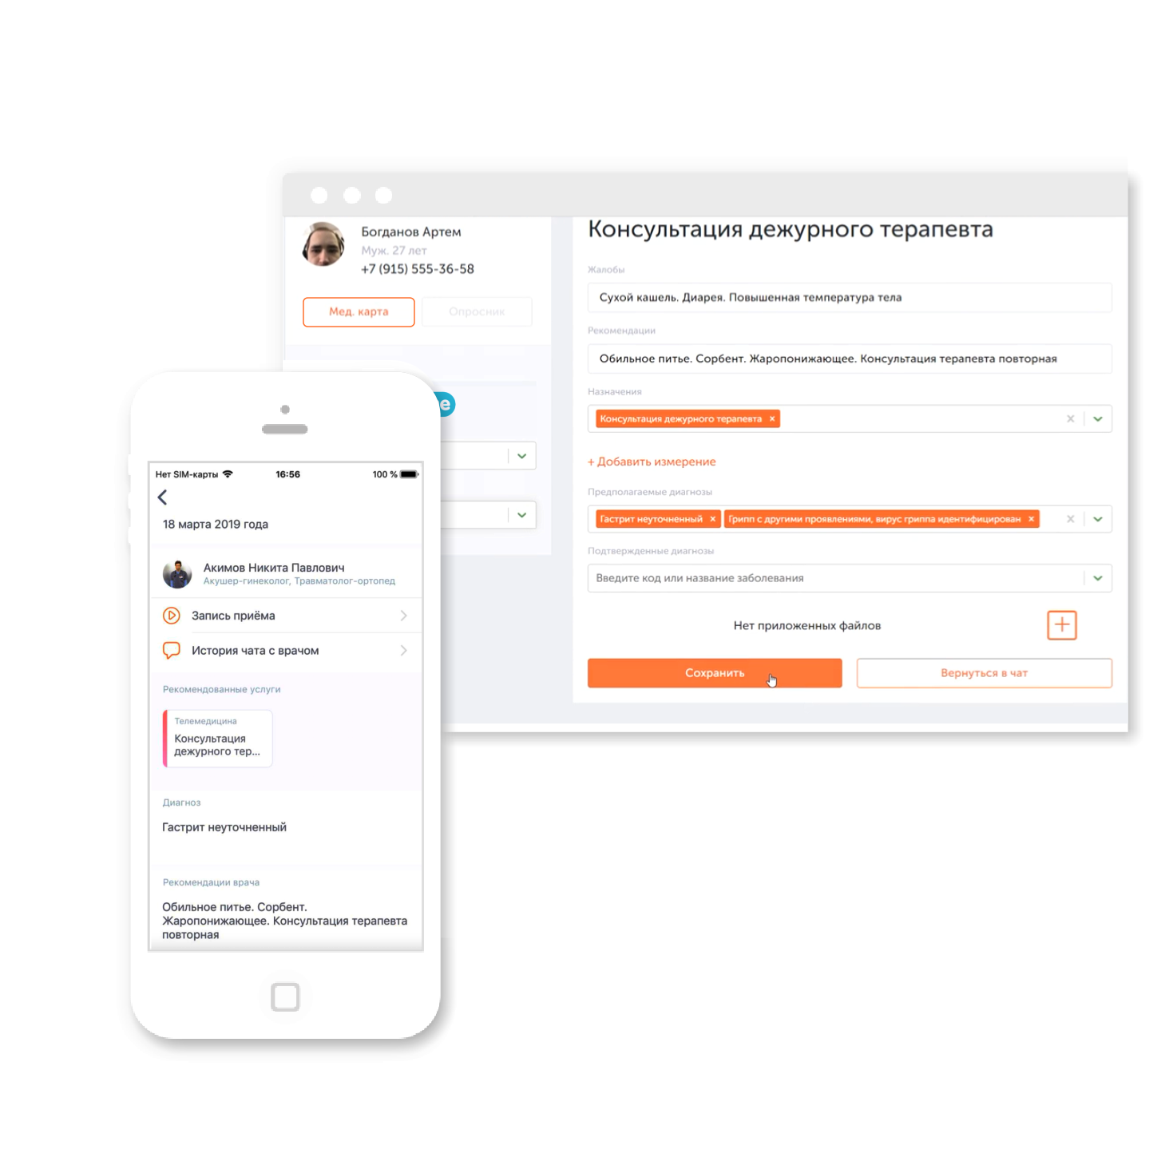
Телемедицина
На связи с пациентами даже в период пандемии
Для лидогенерации: приглашение пациентов на очный визит
Для повышения лояльности: общение с лечащим врачом
Для лечения: постановка диагноза, выписка лекарств и направлений (после соответствующей редакции закона)
Для экономии: оптимизация первичного звена
Для качества: консультация опытного врача

Slide 16
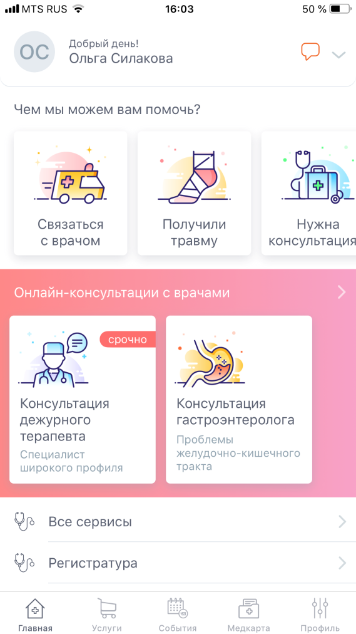
Телемедицина – антикризизное предложение
Абсолютно бесплатно на весь 2020г. и на 1000 консультаций
Для существующих клиентов – без ограничения консультаций
Брэндировано клиникой
Возможны интеграции с МИС и запись на приём к специалистам
Доступно в виде приложений и Web-интерфейса

Slide 17


Как работает GBooking
Интеграция
с МИС
Мы работаем со всеми ведущими МИС в России
и другие
системы
Notes:
Этот текст «Мы работаем со всеми ведущими МИС в РФ» вставить в слайд

Slide 18







Каналы
по привлечению пациентов
и другие
Notes:
Добавить всех партнёров

Slide 19
Как работает GBooking
Примеры выгоды онлайн-записи
На
Дополнительные
36%
30%
выше
конверсия
записей, сделанные
в нерабочее
время
Записей с сайта в месяц
Записей в ночное время
в месяц
Количество
дошедших пациентов
Затраты
на обработку записи в часах
Записи с сайтов-
партнеров
Без модуля (форма обратной связи)
150
0
101
7,5
0
С модулем
1047
289
983
0
206
Notes:
Сносим часть инфы на следующий слайд.
1250ч – в среднем 5 мин на обработку 1й записи (в среднем)… 3000 мин –
Суть слайда
Траты на колл-центр, мы помогаем экономить – Сколько тратят сейчас, и сколько мы экономим.
Ставка в час 1го сотрудника колл-центра – 80р/ч
(Без 150 – с 1000 записей)
1 Выгода для колл-ценра (стоимость обработки 1 заказа при помощи колл-центра)
2
3
Черзез форму обр. связи 35% не доходят
Через виджет 7% не доходят
Поток записей выше

Slide 20


Сокращение расходов
на колл-центр
В среднем, время обработки 1 записи составляет 5 минут.
На обработку 150 заявок уходит 12,5 часов.
При использовании
вы экономите это время.
Notes:
Сколько тратит колл-центр на обработку звонка.
1500 р стоимость звонка с контекста (номер с сайта)
10 заявок через форму обр. связи х 1 500 р = 15 000 р - фактических записей 3 = 5000 за пациента.
С Медми из 20 заявок – делаем 18 Записей -
Черзез форму обр. связи 35% не доходят
Через виджет 7% не жоходят
В среднем тратят 3 мин х на 1000 записей = 3000 минут
Через виджет вы не тратите вообще время колл-центра на обработку заявок.
Соответсвенно сокращаете расход
На обработку каждой заявки вы тратили 3 мин
- С виджетом 1000 записей идут сразу в мис

Slide 21












Как работает GBooking
С нами
работают
Более 500 филиалов клиник используют систему med.me
и другие ведущие брэнды

Slide 22
ИНСТРУМЕНТЫ
ВЗАИМОДЕЙСТВИЯ КЛИНИК И СТРАХОВЫХ КОМПАНИЙ

Slide 23




Где и на чём ЛПУ и страховые компaнии теряют время и деньги?
Запись пациента в клинику: до 1.5 часов звонков и согласований
Сверки с клиниками: могут занимать до 1.5 месяцев
Отсутствие прозрачности: погрешность в расчётах может превышать 15% от суммы счёта
Ручная проверка соответствия услуг страховому договору: от 15 мин до 4 часов на каждое обращение пациента
Notes:
Я здесь расскажу личную историю, как я 2 часа записывался на приём
Совместим два слайда: предыдущий в плане дизайна(?), и этот в плане тезизов

Slide 24
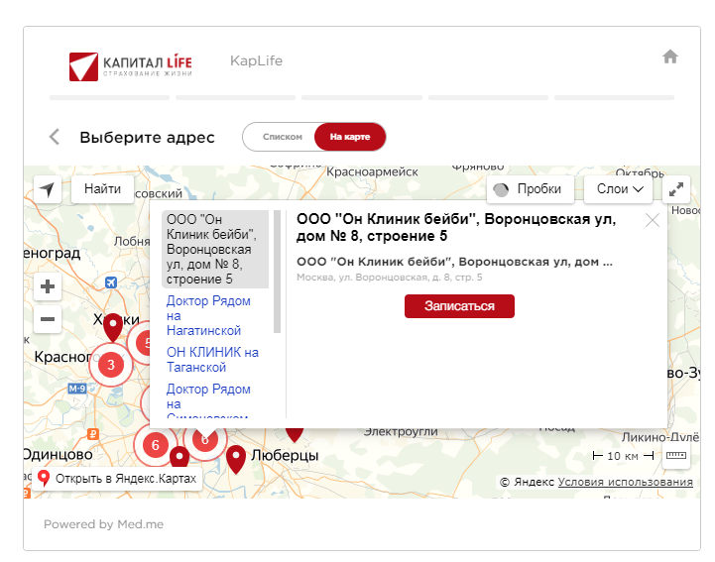
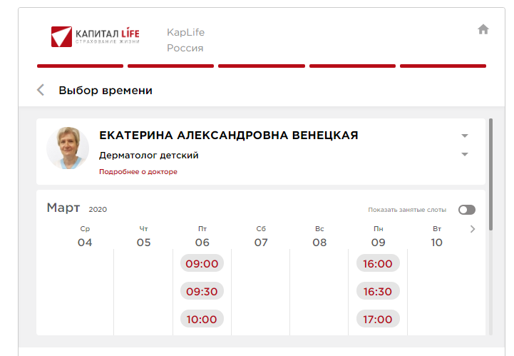
Онлайн-запись в партнёрские ЛПУ
Экономия времени врача страховой, КЦ клиники и пациента
Поиск по ближайшему доступному приёму по всем сетям клиник
Оптимизация по стоимости приёма
Отслеживание дальнейшей истории
Разделение на страховые слоты
Пациенты записываются сами 24/7

Slide 25
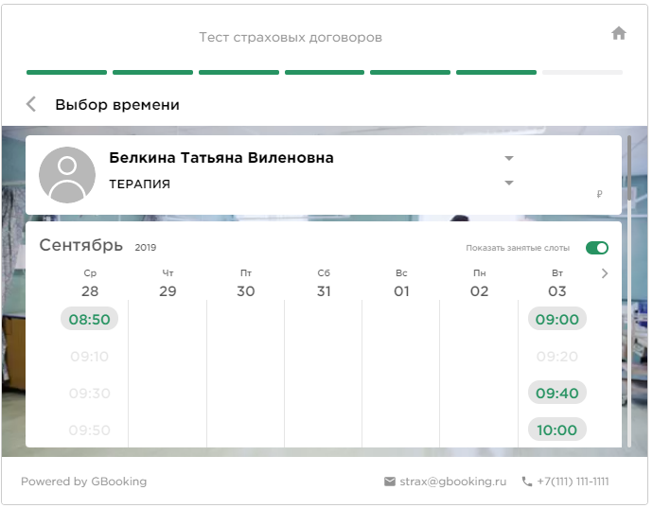
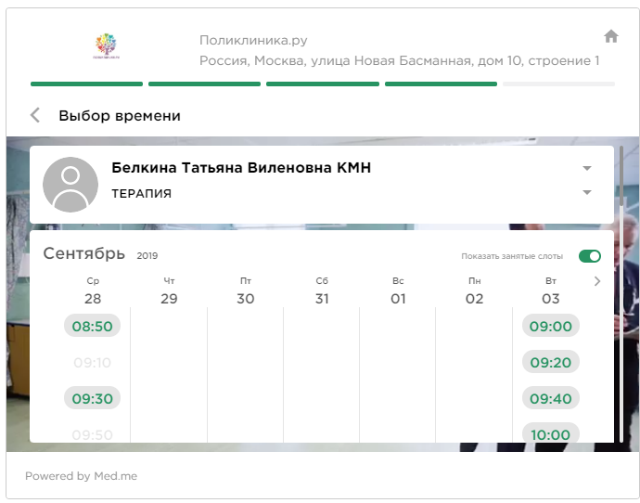
Разделение на страховые слоты
Слоты для страховой
Слоты у клиники
Получение страхового расписания у клиник, деление на «страховое» и «обычное»
Возможность записывать именно на те слоты, которые клиники выделяют для записи пациентов страховых (в среднем, до 50% всех слотов).

Slide 26
Реестр прикреплённых пациентов (РПП)
Снижение времени обработки в КЦ клиник РПП
Прямая интеграция с МИС
Предотвращение ошибок ввода вручную
Соответствие программе прикрепления
Клиники
Пациенты
МИС
Страховые
компании

Slide 27








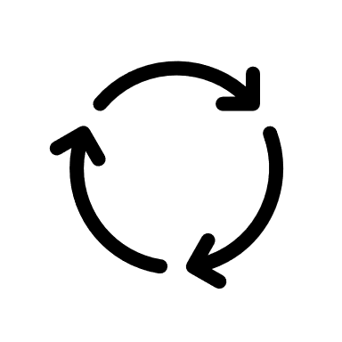
Согласование услуг и гарантийные письма
Автоматическое согласование страх. тарифа и доступных пациенту услуг.
Экономия времени сотрудников страховой (от 15 минут до нескольких часов): не нужно проверять вручную, покрывается ли услуга договором.
Услуга 1
Услуга 1
Услуга 2
Услуга 2
Клиника с Med.me
Пациент + полис
Услуга 3
Услуга 3

Slide 28


Автоматизация актов сверок и финансовых расчётов с клиниками
Точное соответствие кодов услуг в ЛПУ и СК
Сверка по дошедшим пациентам
Автоматическое согласование услуг
Выделение счетов для проверки по заданным критериям: средний чек, медиана, соответствие протоколам, пр.
Выгрузка по филиалу или по всей сети
Фильтрация по нужному источнику
Без med.me ✗ Вручную, от 3 до 7 дней на каждую клинику
С med.me ✓ Автоматически, 1 минута выгрузить Excel-файл

Slide 29
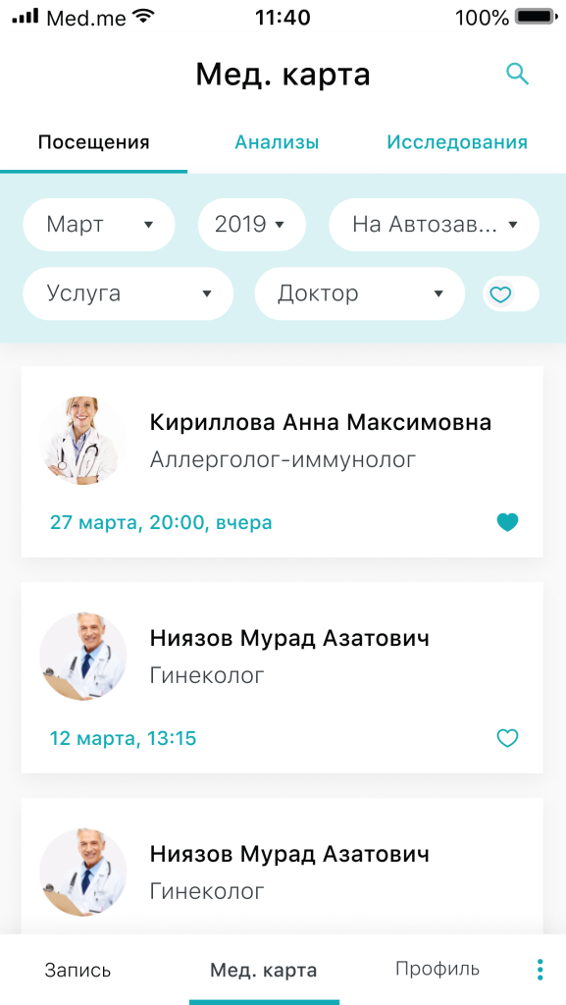
Доступ к ЭМК пациента
Плюсы доступа страховой к данным ЭМК пациента
Единая медкарта для пациента и докторов
Возможность видеть историю болезни и делать выводы о правомерности того или иного лечения, анализов и исследований
Проверка соответствия лечения стандартам
Повышение лояльности пациента (ответ на расширенный набор вопросов пациента)

Slide 30
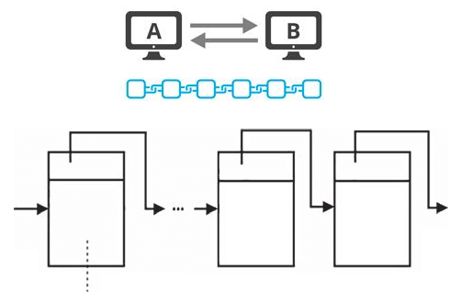
Неизменный реестр транзакций
Сейчас
Данные по визитам сложно проверить
Отдельные клиники этим злоупотребляют
Непрозрачность выливается в более 15% переплаты для страховой, либо недополучения возмещений для клиники
С Med.me
Прозрачность назначений со стороны клиник
Отсутствие непонятных возмещений
Экономия средств страховой!
Неизменность транзакций — гарантия отсутствия непрозрачных возмещений

Slide 31
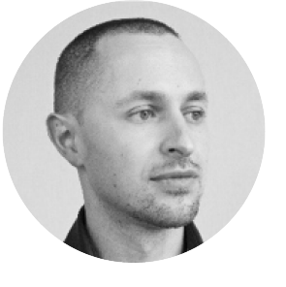
Контакты:
Александр Наследников Основатель и ген. директор
Телефон: +7 925 244-65-35
E-mail: xalex@med.me
Спасибо!

